Slide 1
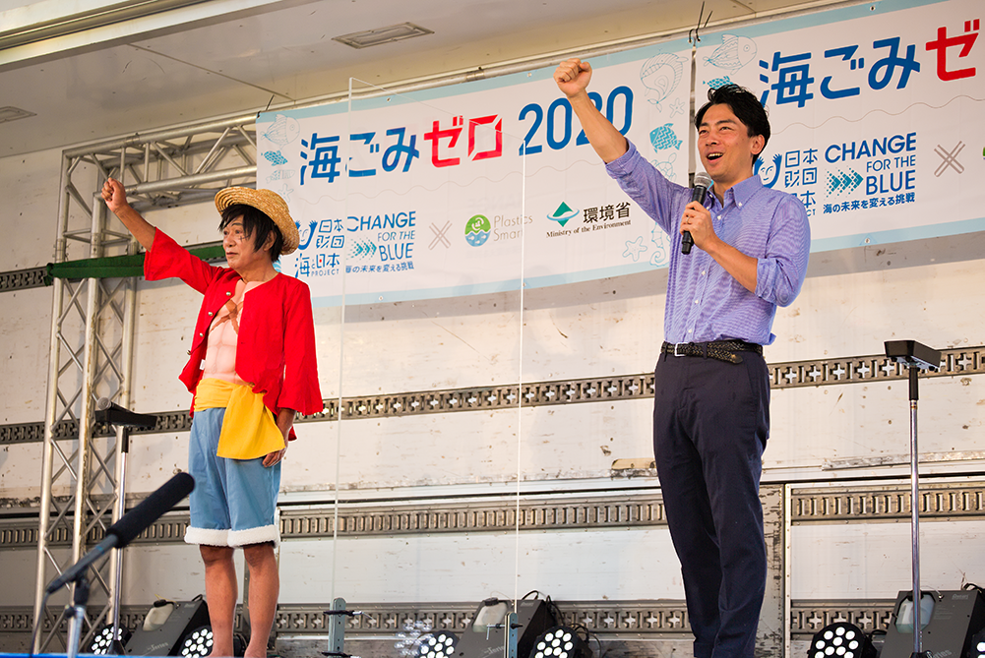
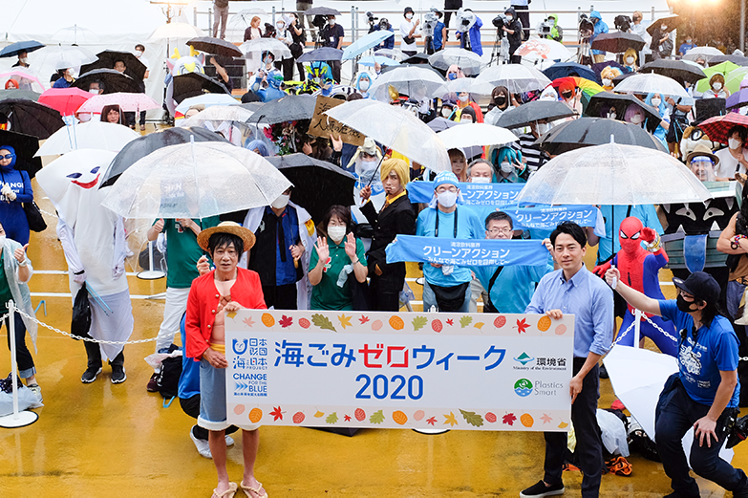
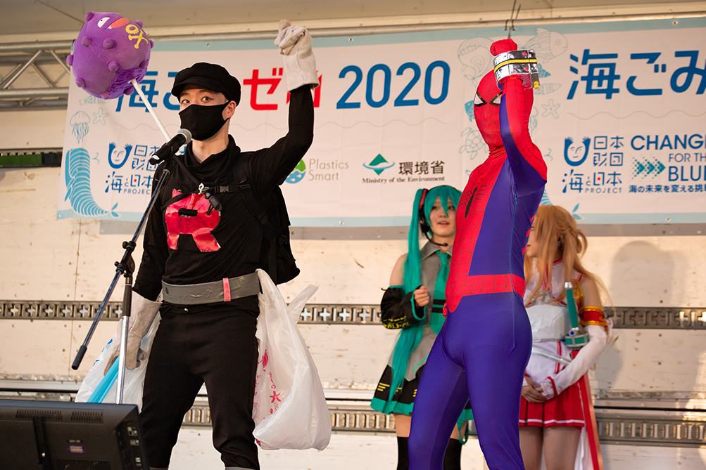
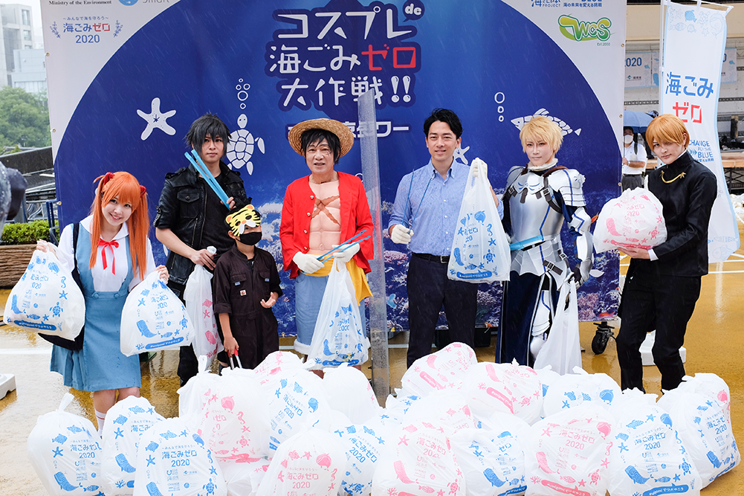
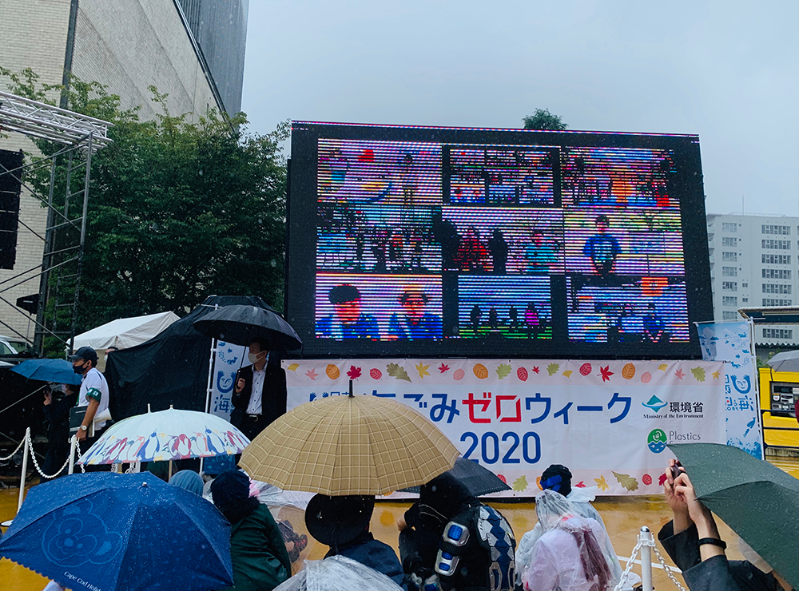
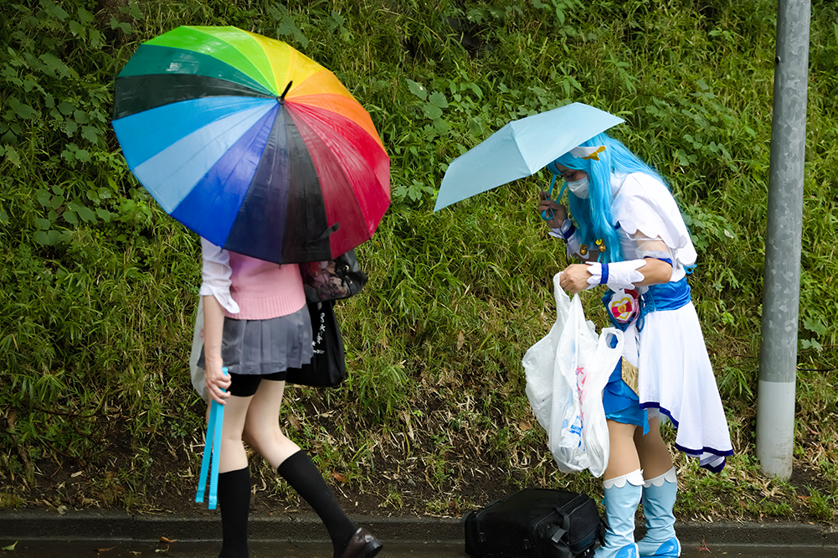
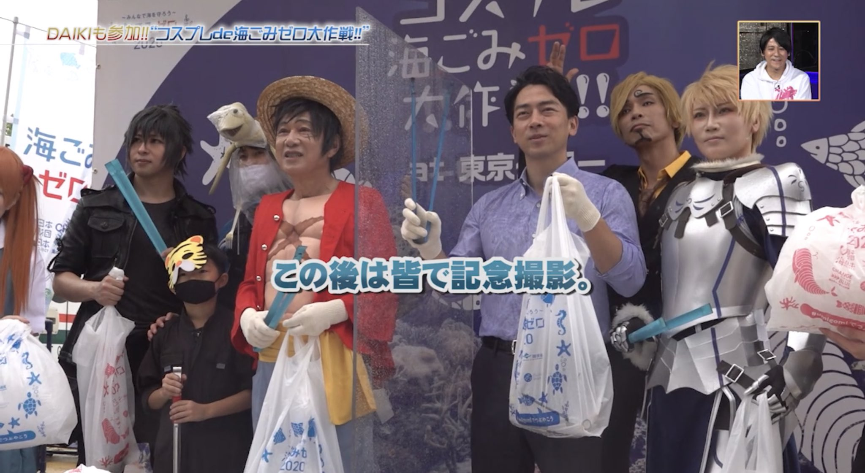
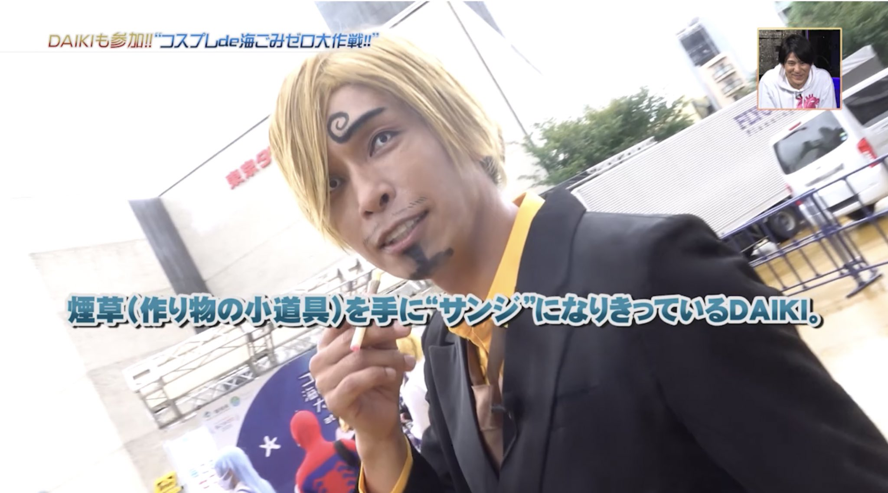
POINT
海ごみゼロウィーク
開会式
海ごみゼロウィークのキックオフを兼ねてイベントを実施
日本財団笹川会長、環境省小泉大臣が登壇・開会宣言
企業・一般参加者による「UMIGOMIーZERO宣言」では10チームが参加
雨の中総勢200名のコスプレイヤー・カメラマンが開会式に参加
POINT
全国８ヶ所との
オンライン中継
開会式の後はコスプレしながらごみ拾いを実施！
全国ごみ拾い中継(北海道・青森県・富山県・静岡県・兵庫県・広島県・愛媛県・沖縄県)
コスプレイヤーが写真を撮って拡散しやすいようにフォトスポットを作成
回収したごみの量は30リットルのごみ袋が48個分
POINT
合計80以上の
メディアに露出
サブカルの切り口からも多くの露出がされた
27メディア(テレビ12、誌面5、WEB10)が当日取材として参加
会長・大臣によるごみ拾い、囲み取材を実施し、メディアへの露出を獲得
サンテレビでは番組企画としてコスプレde海ごみゼロ大作戦を紹介・放映

